Slide 1

স্বাগতম

Slide 2


পরিচিতি
নার্গিস খাতুন
সহকারী শিক্ষক (আইসিটি)
পোরজনা এম, এন উচ্চ বিদ্যালয় , শাহজাদপুর, সিরাজগঞ্জ।
nargiskhatunm1979@gmail.com
শ্রেণিঃসপ্তম
বিষয়ঃ তথ্য ও যোগাযোগ প্রযুক্তি
অধ্যায়ঃ৫ম
পাঠঃ ৫৫-৫৬

Slide 3
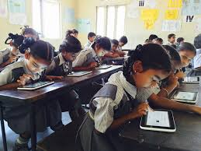
মোবাইল বা কম্পিউটারে বই পড়েছ কে কে?

Slide 4
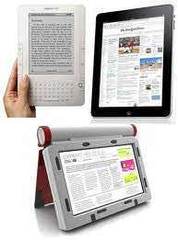
শিক্ষায় ইন্টারনেট

Slide 5
এই পাঠ শেষে শিক্ষার্থীরা-
১। শিক্ষাক্ষেত্রে ইন্টারনেটের গুরুত্ব বিশ্লেষণ করতে পারবে;
২। শিক্ষায় ইন্টারনেট ব্যবহারের ক্ষেত্রগুলো ব্যাখ্যা করতে পারবে;
৩।শিক্ষায় ইন্টারনেট ব্যবহারের সুবিধা বর্ণনা করতে পারবে।

Slide 6
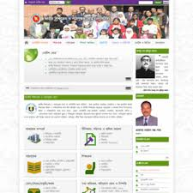

NCTB এর ওয়েবসাইট থেকে যে কোনো পাঠ্যবই ডাউনলোড করা যায়।

Slide 7

ইন্টারনেট ব্যবহার করে পড়াশোনা করছে।

Slide 8
একক কাজ
তোমার পাঠ্যবই হারিয়ে গেলে কিভাবে আবার সংগ্রহ করবে?
কোন প্রশ্নের উত্তর জানা না থাকলে কিভাবে আমরা খুজে বের করতে পারবো?
শিক্ষায় ইন্টারনেট ব্যবহারের সুবিধা বর্ণনা কর।

Slide 9

শিক্ষক ডট কম ওয়েবসাইটে অনেক শিক্ষকেরা নানা বিষয়ে কোর্স পড়িয়ে থাকেন।

Slide 10
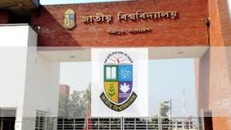
জাতীয় বিশ্ববিদ্যালয়ে ভর্তির আবেদনকারী প্রায় চার লক্ষ ছাত্রছাত্রীকে তথ্য প্রযুক্তি ব্যবহার করে প্রক্রিয়া করা হয়েছিল।

Slide 11
দলীয় কাজ-
যদি বাংলাদেশের সকল ছাত্রছাত্রীদের একটি করে ল্যাপটপ থাকতো তখন শিক্ষার ব্যাপারে আর কী কী করা যেত দলে আলোচনা করে খাতায় লিখ।

Slide 12
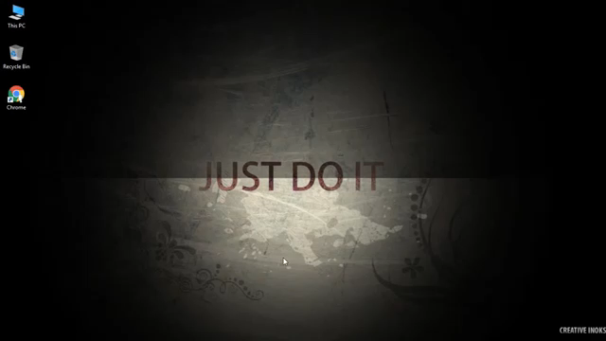

Slide 13
মুল্যায়ণ
NCTB এর পূর্ণ্রুপ কি?
আজকাল পরীক্ষার ফলাফল জানা যায় কিভাবে?
স্কুল লাইব্রেরিতে যে বই নেই সেটা কোথায় পাওয়া যাবে?
বিশ্ববিদ্যালয়ে ভর্তি পরীক্ষার রেজিস্ট্রেশন কিভাবে করা যায়?

Slide 14

বাড়ির কাজ
আজ থেকে ১০০ বছর পরে শিক্ষার ব্যাপারে তথ্য প্রযুক্তি কী ভূমিকা রাখতে পারে খাতায় লিখে আনবে।

Slide 15
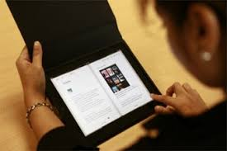
ধন্যবাদ

